Slide 1


Проект «Молодежный голос ТОС»
21 июня 2024 г.
Чесноков Игорь Александрович, председатель Правления Ассоциации «АРАТОС»

Slide 2

ЧТО ТАКОЕ ТОС?
ст. 27 Закона 131-ФЗ «Об общих принципах развития МСУ»
Территориальное общественное самоуправление (ТОС) — это форма самоорганизации граждан по месту их жительства на части территории муниципального образования для самостоятельного и под свою ответственность осуществления собственных инициатив по вопросам местного значения.
К таким территориям относятся: микрорайон, квартал, улица, двор, дом, подъезд.
В Архангельской области на 1 января 2024 года зарегистрировано 1255 ТОС
Могут создаваться в форме юридического лица или без образования юридического лица
Notes:
В 1988 году в Москве (Братеево) появился первый ТОС. Первым законодательным актом, который закрепил и вывел местное самоуправление на новый уровень, стал закон СССР от 9 апреля 1990 г. № 1417-1 «Об общих началах местного самоуправления и местного хозяйства в СССР». Данный акт ввел в систему государственной власти местное самоуправление, определив его как самоорганизацию граждан для решения непосредственно или через выбираемые представительные органы вопросов местного значения, возникающих в соответствующем населенном пункте. Этим законом органы ТОС наделялись властными полномочиями путём их передачи от местных Советов на постоянной основе.

Slide 3

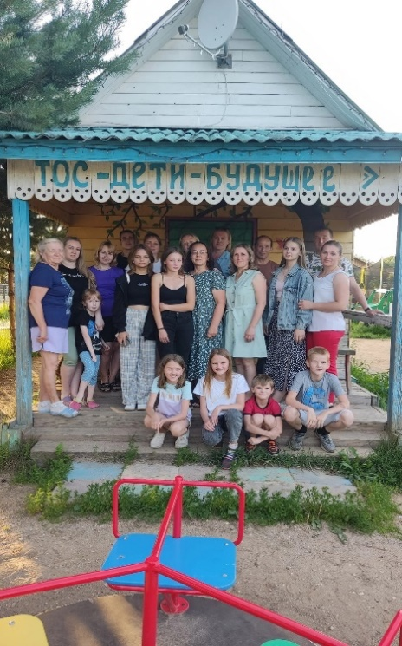

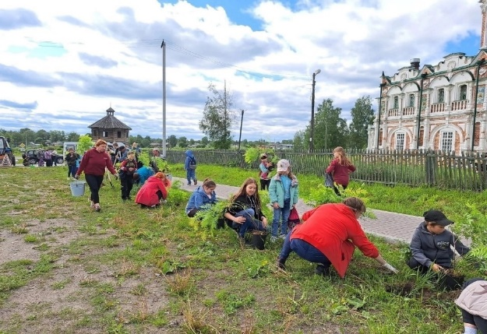
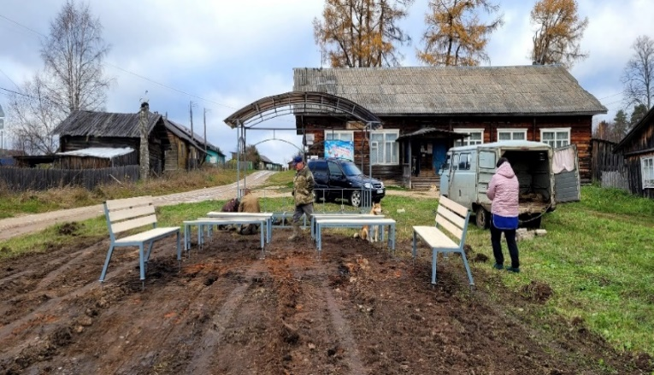
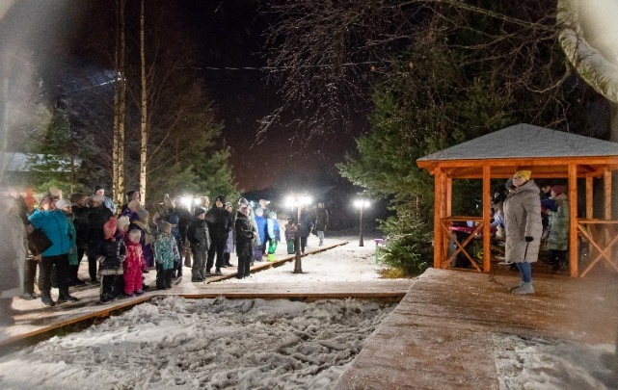
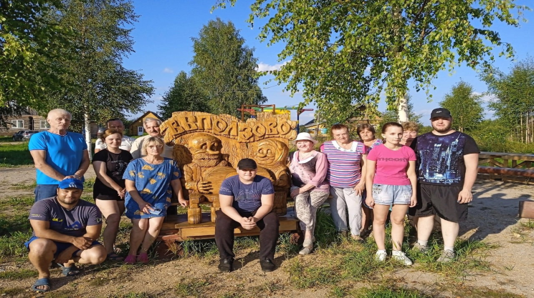
ЗАЧЕМ НУЖЕН ТОС?
ТОС является эффективной формой реализации собственных инициатив, направленных на улучшение качества жизни людей на своей территории.
Внесение предложений по развитию своей территории в органы местного самоуправления, участие в работе общественных советов, разработка проектов развития территории.
ТОС "Дети - будущее"
ТОС "Твердь"
ТОС "Чадрома"
ТОС " Чайка "
ТОС "Любимая деревенька"

Slide 4

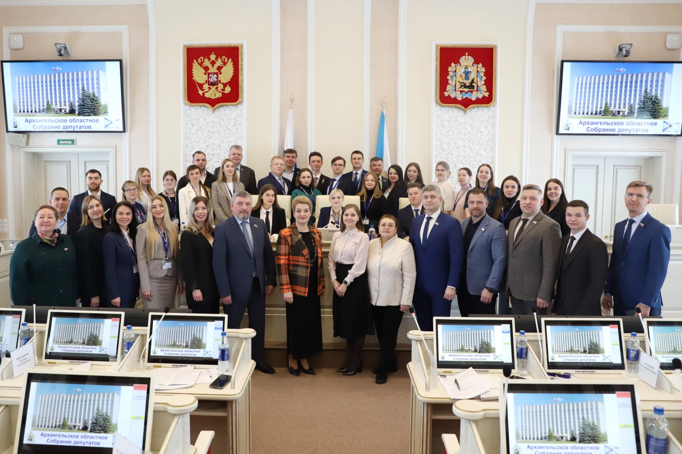



МОЛОДЕЖНЫЙ ГОЛОС ТОС
Партнеры проекта
Общероссийская ассамблея развития территорий и общественного самоуправления
Архангельское областное Собрание депутатов
Регион 29

Slide 5


Повысить осведомленность о возможностях участия в территориальном общественном самоуправлении и вовлечь молодежь в развитие ТОС на территории Архангельской области

Slide 6

Ключевые направления
Повышение знаний молодежи о роли, функциях и важности ТОС на территориях
Предоставление молодежи практического инструментария – возможностям прямого включения в работу по вопросам ТОС «на местах» и участию в инициативных проектах.
Оказание поддержки ТОС «на местах» - информационное продвижение результатов их проектов командами молодых активистов.

Slide 7

Мероприятия
  Организация площадки «Молодежный голос ТОС» в рамках мероприятий Молодежного парламента (старт проекта)
Проведение 3 выездных «кустовых» семинаров Котлас/Верхнетоемский,Вилегодский,Красноборский,Котласский, Ленский,Коряжма; Пинежский/Лешуконский,Мезенский и Вельский/ Устьянский . Август 2024 – март 2025
Подготовка и размещение информационных материалов (видеороликов / посты), медиа-наставничество со стороны Ассоциации, совместное участие в подготовке проектных заявок ТОС на территориях и юридическая поддержка. Август 2024 – июль 2025
Подведение итогов проекта на сессии Молодежного парламента. Май-июль 2025

Slide 8

Качественные результаты
1. Повышены знания о функциях и важности ТОС (организация образовательной площадки «Молодежный голос ТОС» в рамках сессии Молодежного парламента и через созданный видео / информационный контент / юридическую поддержку.
2. Предоставлен практический инструментарий для молодежи – возможности прямого включения в работу по вопросам ТОС на местах и участию в инициативных проектах, непосредственно на территории МО (результаты работы команд сессий /семинаров).
3. Оказана реальная поддержка ТОС «на местах» - информационное продвижение результатов их проектов командами молодых активистов (видеоролики / посты, медиа-наставничество, совместное участие в подготовке проектных заявок).

Slide 9
Связь с нами
https://vk.com/arhtos
#ТосыПоморья

